Slide 1
Модель сущность-связь
Подготовил: студент группы ИВТ-363
Авдосев Никита

Slide 2
Определение
Модель «сущность-связь» (или ER-модель, от англ. entity-relationship model) — модель данных, позволяющая описывать концептуальные схемы предметной области, т.е. выделять ключевые сущности и обозначать связи между ними.
Используется при концептуальном проектировании баз данных. На последующих этапах проектирования модель преобразуется в конкретную схему базы данных.

Slide 3
ER-модель представляет собой схему, составными элементами которой являются:
Сущность — это реальный, либо воображаемый объект, информацию о котором необходимо хранить в базе данных. На диаграмме ER-модели сущность изображается в виде прямоугольника, содержащего имя сущности.
Связь — отображаемая графически на диаграмме ассоциация между двумя (чаще всего) сущностями, или между одной и той же сущностью (рекурсивная связь). Связь изображается ромбом, на котором выделяются два конца, по одному на каждую сущность. Для каждой стороны этой связи устанавливаются: * Степень связи — сколько экземпляров данной сущности связывается * Обязательность связи — обязательно ли данная сущность должна участвовать в связи.

Slide 4
Пример
Пусть необходимо хранить информацию о клиентах и их заказах. Построим диаграмму:
Клиент
1
сделал
М
Заказ
Заметим, что со стороны сущности «ЗАКАЗ» связь обозначена дополнительным прямоугольником — это обозначение того, что каждому экземпляру сущности «ЗАКАЗ» соответствует экземпляр сущности «КЛИЕНТ» (для клиента же наличие заказа не обязательно). Также степени «М» означает, что для каждого экземпляра сущности «КЛИЕНТ» могут существовать несколько экземпляров сущности «ЗАКАЗ» (но не наоборот, поскольку для каждого заказа всегда только один заказчик — ставим степень «1»)

Slide 5
Диаграмма «сущность-связь»
ER-модель можно описывать текстом, но чаще её визуализируют. Стандартным средством графического представления модели «сущность-связь» являются диаграммы «сущность-связь» (или ER-диаграммы).
Существуют различные нотации таких диаграмм, например, Питера Чена или Crow’s Foot.

Slide 6
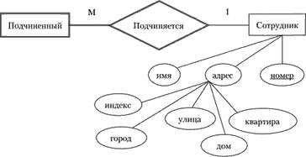
Нотация Питера Чена

Slide 7
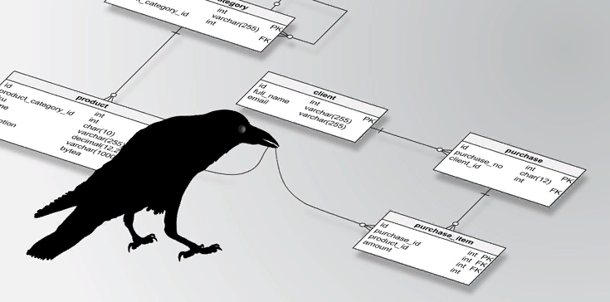
Нотация Crow`s Foot

Slide 8
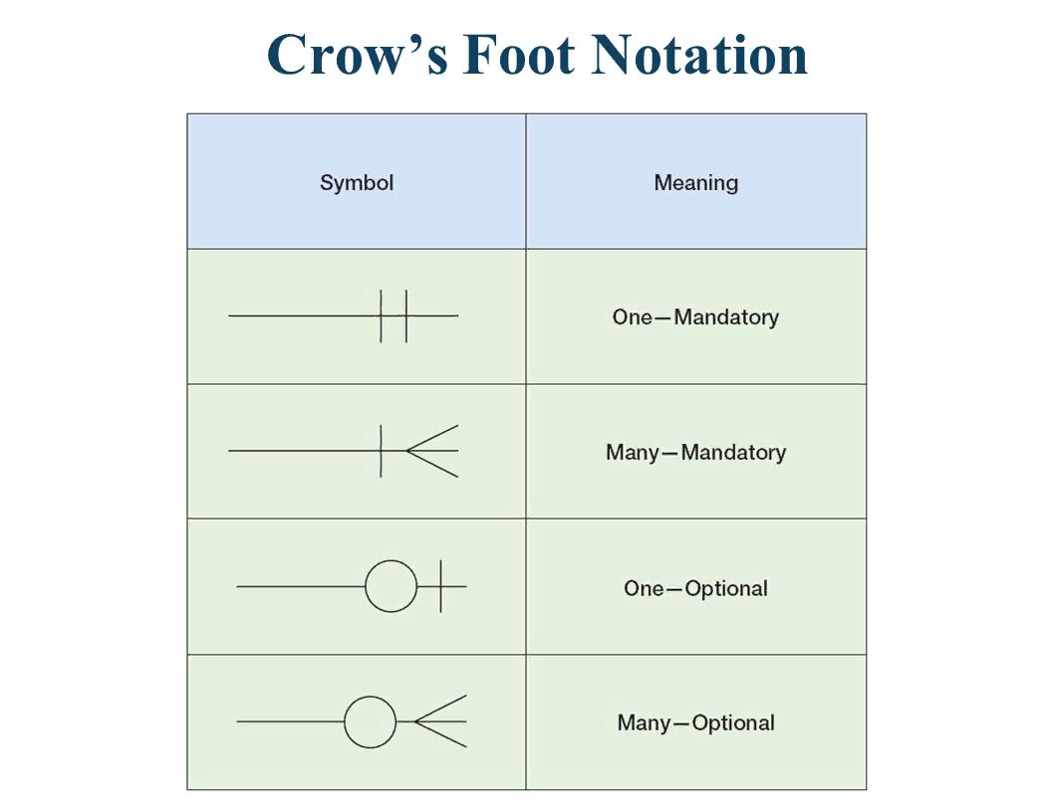
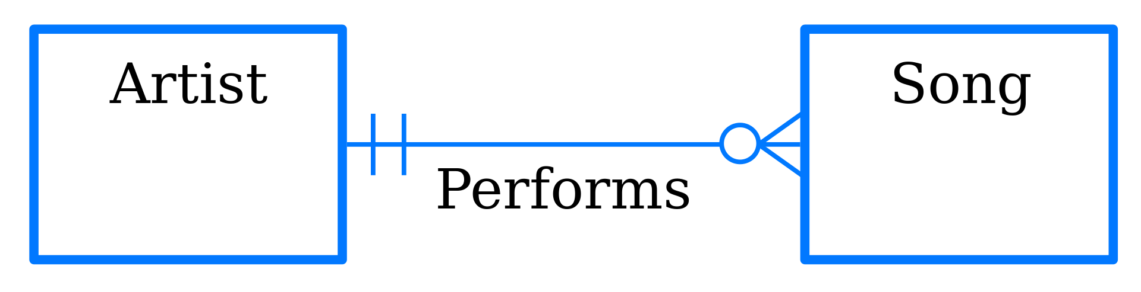
Нотация Crow`s Foot
Сущность изображается в виде прямоугольника, содержащего её имя, выражаемое существительным. Имя сущности должно быть уникальным в рамках одной модели. При этом, имя сущности — это имя типа, а не конкретного экземпляра данного типа. Экземпляром сущности называется конкретный представитель данной сущности.
Связь изображается линией, которая связывает две сущности, участвующие в отношении.
Именование обычно выражается одним глаголом в изъявительном наклонении настоящего времени: «имеет», «принадлежит» и т. д.; или глаголом с поясняющими словами: «включает в себя», и т. п. Наименование может быть одно для всей связи или два для каждого из концов связи. Во втором случае, название левого конца связи указывается над линией связи, а правого — под линией. Каждое из названий располагаются рядом с сущностью, к которой оно относится.
Атрибуты сущности записываются внутри прямоугольника, изображающего сущность, и выражаются существительным в единственном числе (возможно, с уточняющими словами.

Slide 9
Спасибо за внимание

